Slide 1
«СЧАСТЛИВЫЙ»
БИЛЕТИК
Ищенко Софья,
ученица 6 «а» класса

Slide 2
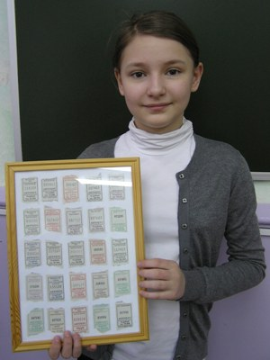
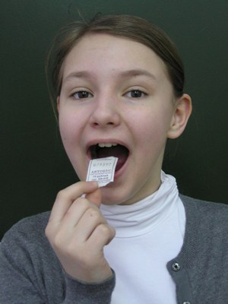
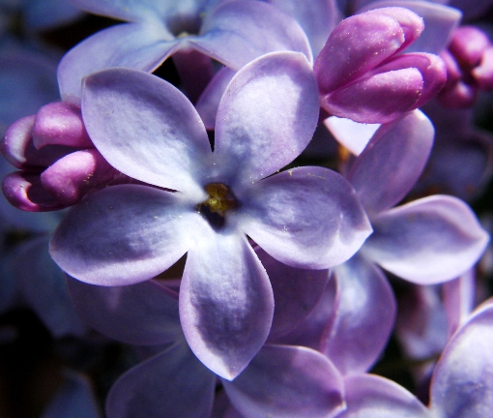
«Счастливые» билеты

Slide 3

Виды «счастливых» билетов
Московский — если на автобусном билете напечатано шестизначное число, и сумма первых трёх цифр равна сумме последних трёх, то этот билет считается счастливым.
Ленинградский, или Питерский (менее распространён-ный) — если сумма чётных цифр билета равна сумме нечётных цифр билета, то билет считается счастливым. Другой вариант — суммы каждой пары цифр равны.
Некоторые люди считают билет счастливым,
если сумма его цифр является квадратом
некоторого целого числа.

Slide 4

Количество «счастливых» билетов
Существует формула, позволяющая определить точное количество «счастливых» билетов на некотором заданном промежутке номеров:

Slide 5


Вероятность появления
«счастливого» билета
Общее число билетов с шестизначными номерами от 000 001 до 999 999 составляет 999 999 билетов. Подсчитано, что среди них 55 251 билетов «счастливые». Таким образом, вероятность появления «счастливого» билета составляет :

Slide 6

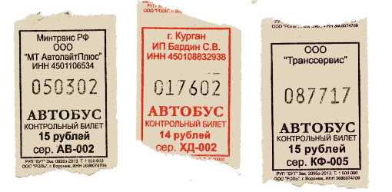
Три «счастливых» билета в месяц
Если найти величину, обратную вероятности Р, то получим 18.
То есть, округляя, получим, что примерно каждый 18-й билет «счастливый».

Slide 7
Интересные факты
Наибольшее количество шансов на получение «счастливого» билетика имеется при приобретении билетов с номерами от 400 000 до 600 000.
Интересный момент – это нахождение, насколько близко к текущему номеру находится предыдущий или следующий «счастливый» номер. Иногда это легко сделать в уме, когда сразу после покупке билета видно, что «счастливый» билет «ушёл» одному из оплативших проезд до или после вас. Но, оказывается, между некоторыми счастливыми билетами расстояние может быть довольно значительным – 1001 номер! Самое же маленькое расстояние – всего 9 билетов.

Slide 8
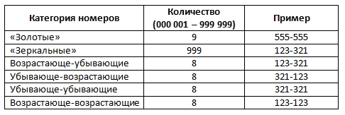
Статистика разных категорий «счастливых» номеров

Slide 9

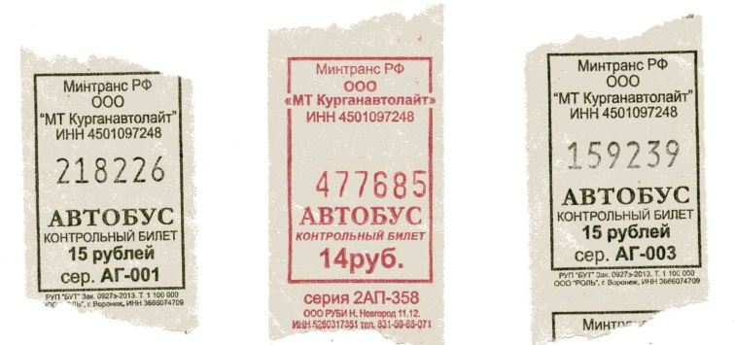
«Встреча»
Если рассмотрим 999 999 билетов, то количество билетов типа «встреча» (суммы первых трёх цифр отличаются от суммы последних трёх на единицу) составляет 109494 билетов.

Slide 10
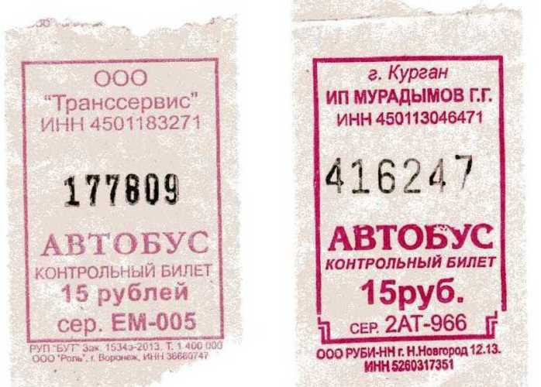
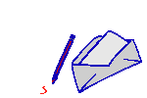
«Письмо»
«Письмо» (суммы первых трёх цифр отличаются от суммы последних трёх на два) – 106524 билетов.

